Slide 1
Android-Lab: TrackMe
Catgroup, 24.07.2012

Slide 2
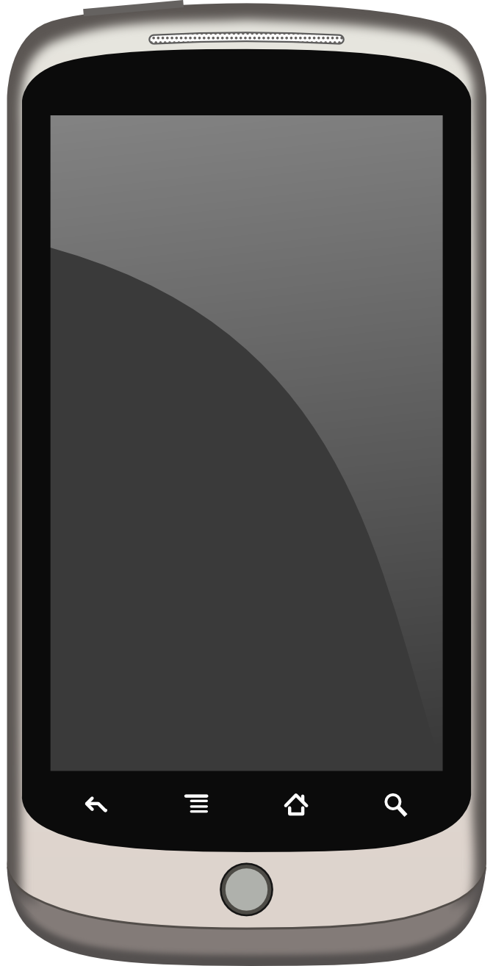
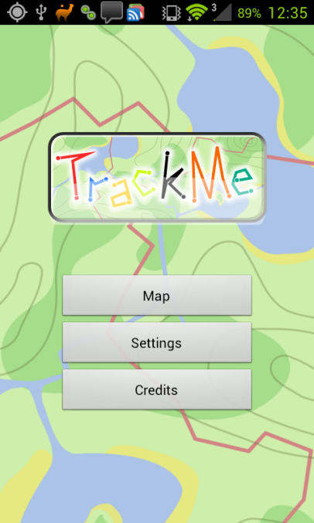
TrackMe: Zielsetzung
Aufzeichnung aktueller Positionsdaten
grob: Netzwerkinfos / fein: GPS-Ortung
Visualisierung der Routen auf Google Maps™
Dezentraler Datenaustausch über DTN
Unterschiedliche Profileinstellungen
zwecks Übersicht und Datensicherheit

Slide 3
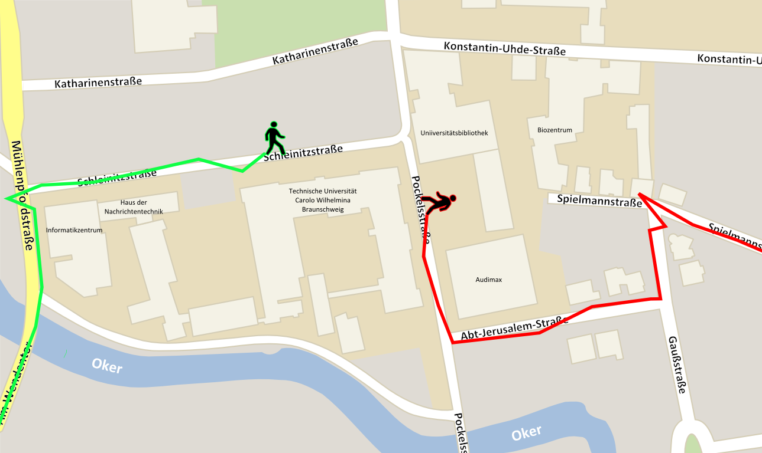
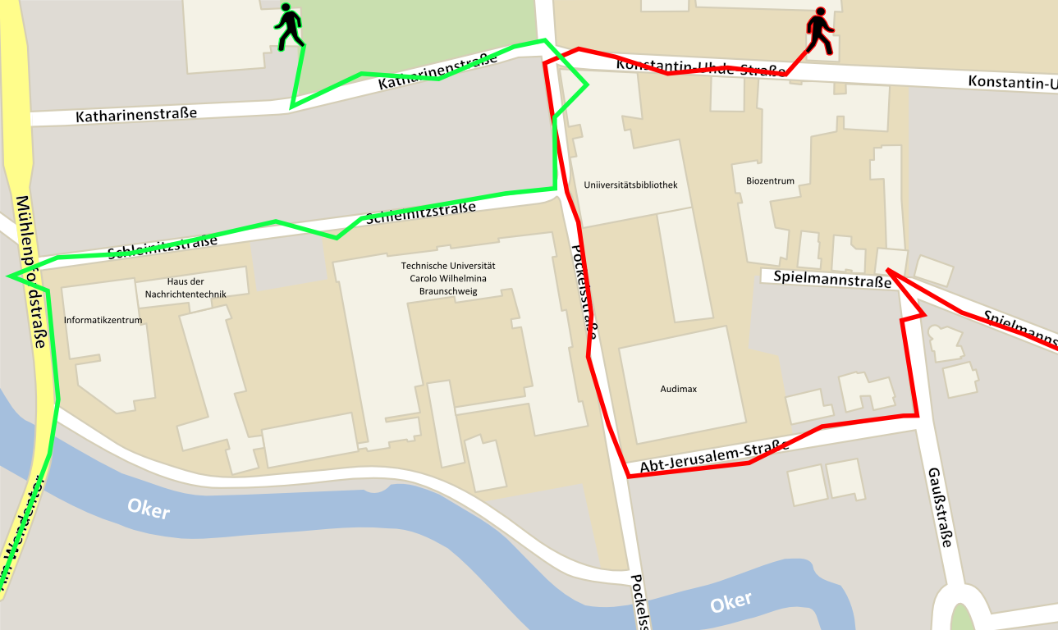
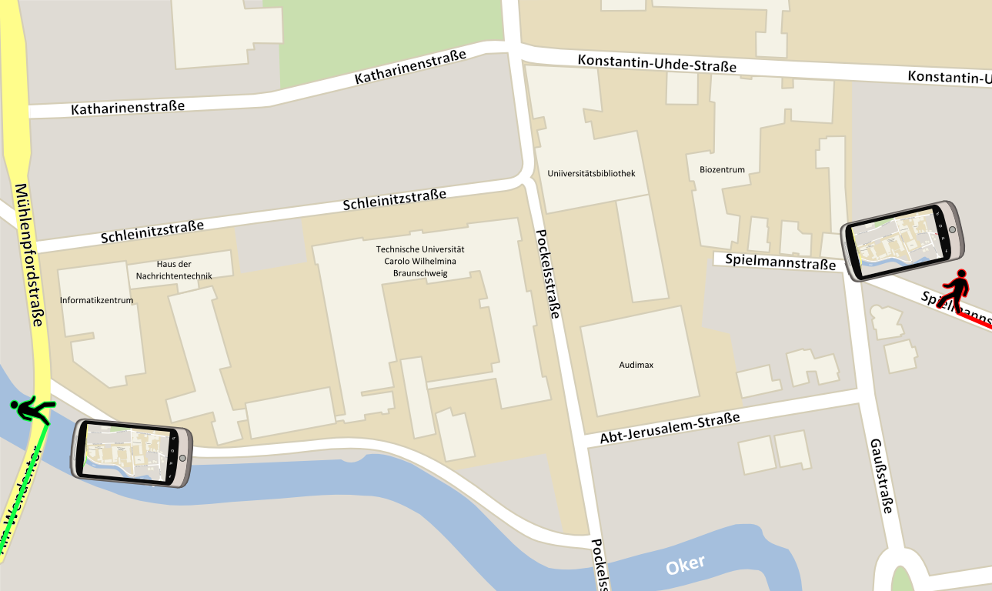
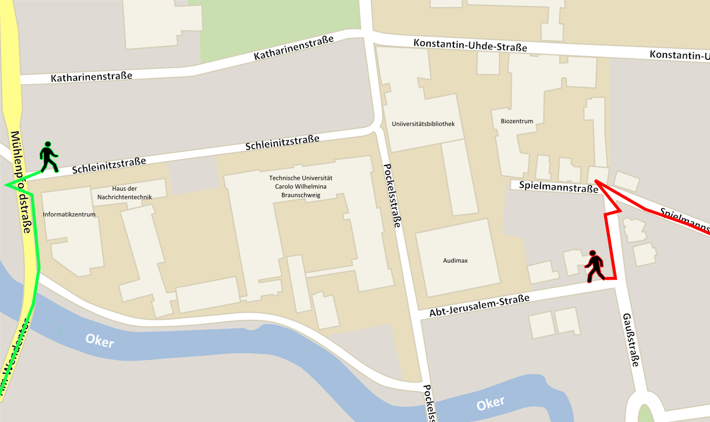
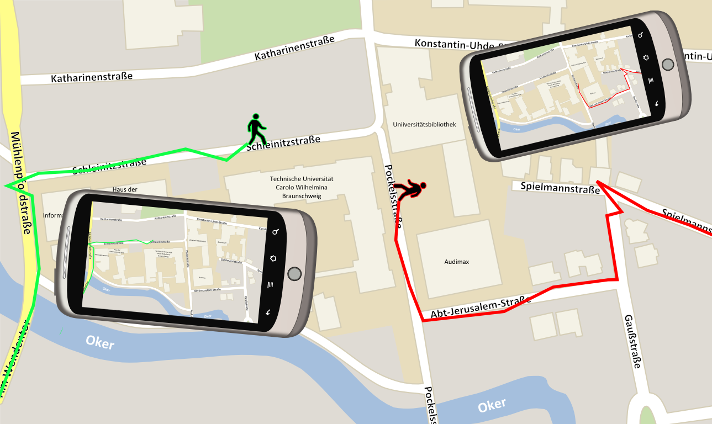
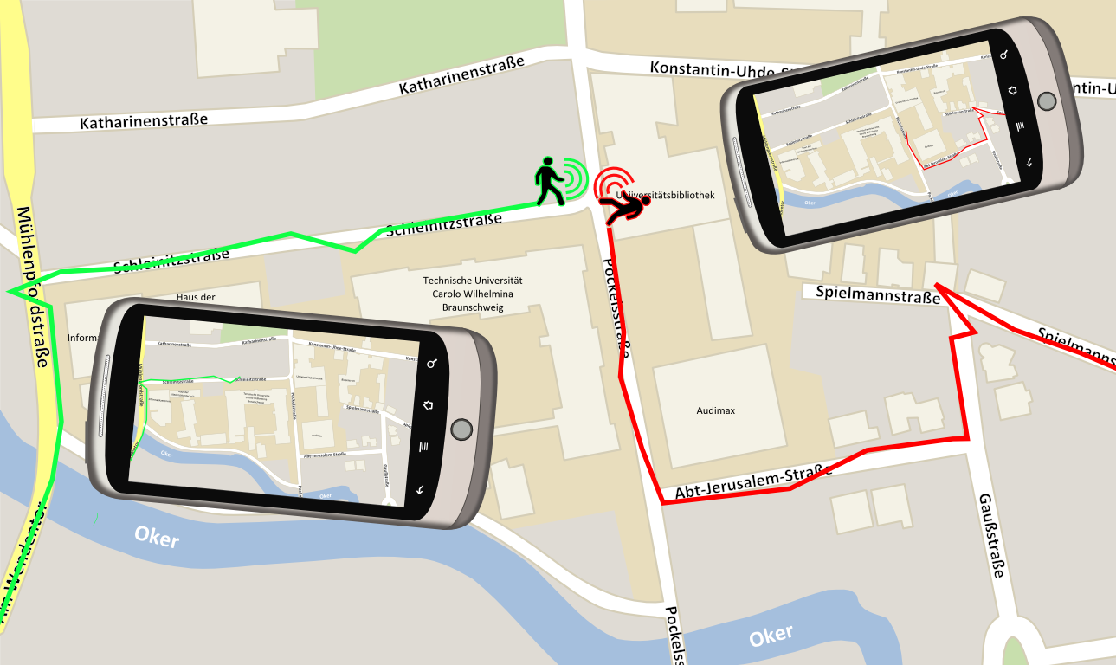
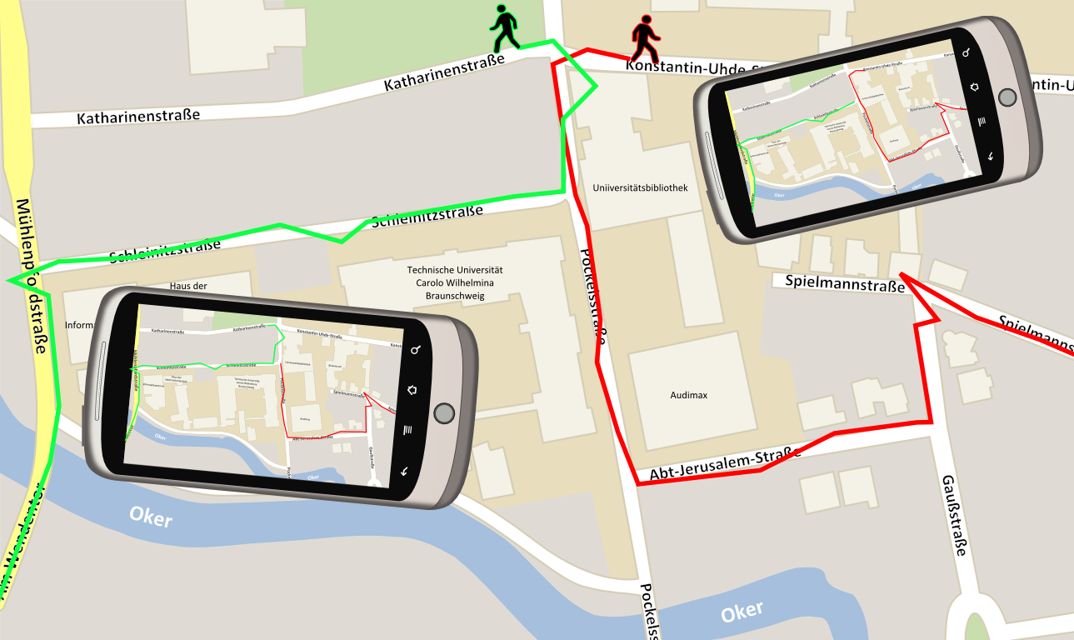
TrackMe: Zielsetzung

Slide 4
TrackMe: Datenaustausch
Optimal: mobiles Ad-hoc-Netz
(lateinisch ad hoc, sinngemäß ‚für diesen Augenblick gemacht‘)
Selbstständige Konfiguration zwischen mobilen Geräten
Perfekt! Aber?
Ad-hoc wird nur von wenigen Android-Geräten unterstützt
Wpa_supplicant kompatibler Wi-Fi-Treiber nötigt
=> vorerst Kommunikation über Infrastruktur Netzwerk

Slide 5
TrackMe: DTN-Kommunikation
Jeder TrackMe-Teilnehmer registriert sich für den Group-Endpoint "dtn://trackme.dtn/presence"
Anwesenheit-Ankündigung über diesen Group-Endpoint in zeitl. Intervall
Konfigurierbar als "Presence-Notification-Delay"
=> Jeder TrackMe Teilnehmer im Netzwerk bekommt diese Ankündigung
Daten-Pakete mit Routen als Antwort auf Presence-Nachrichten

Slide 6
TrackMe: DTN-Kommunikation
Lokaler Zeitstempel für zeitlichen Abstand zu wiederholter Datenübertragung
Konfigurierbar als "Data-Retransmission-Delay"
=> Einzelner Teilnehmer bekommt Daten-Paket mit Routen
Die Time-To-Live für Presence- und Data-Nachrichten ebenfalls konfigurierbar als Presence-TTL und Data-TTL

Slide 7
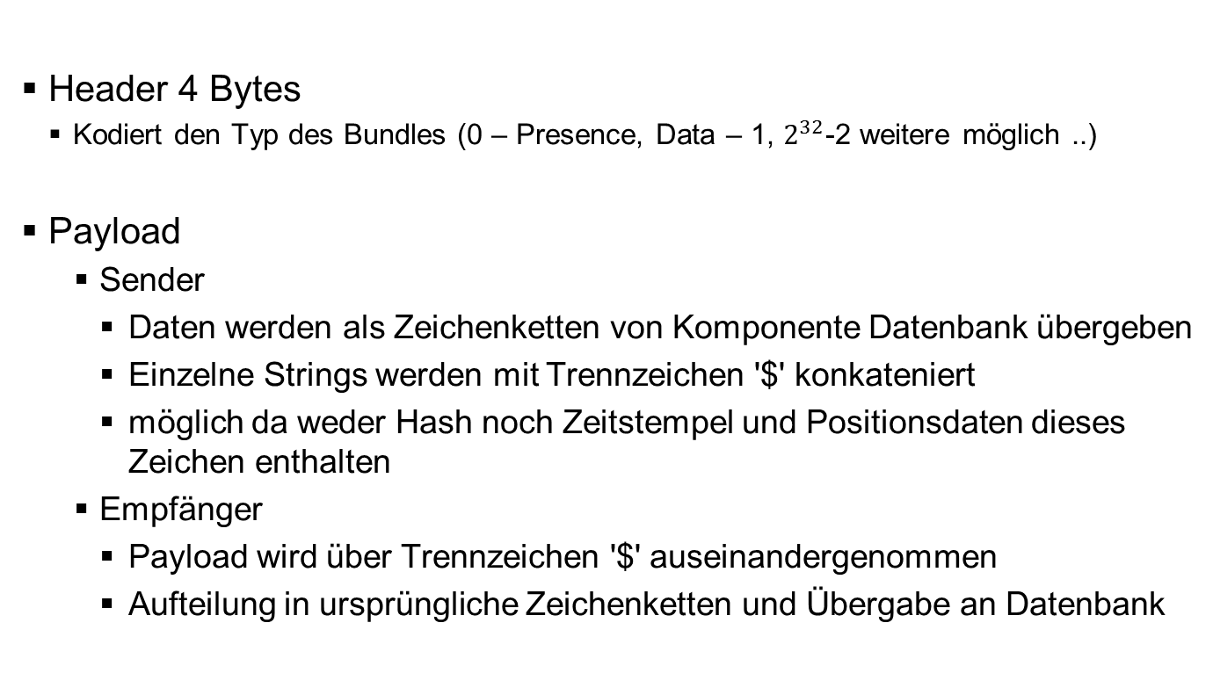
TrackMe: Bundle-Erstellung

Slide 8
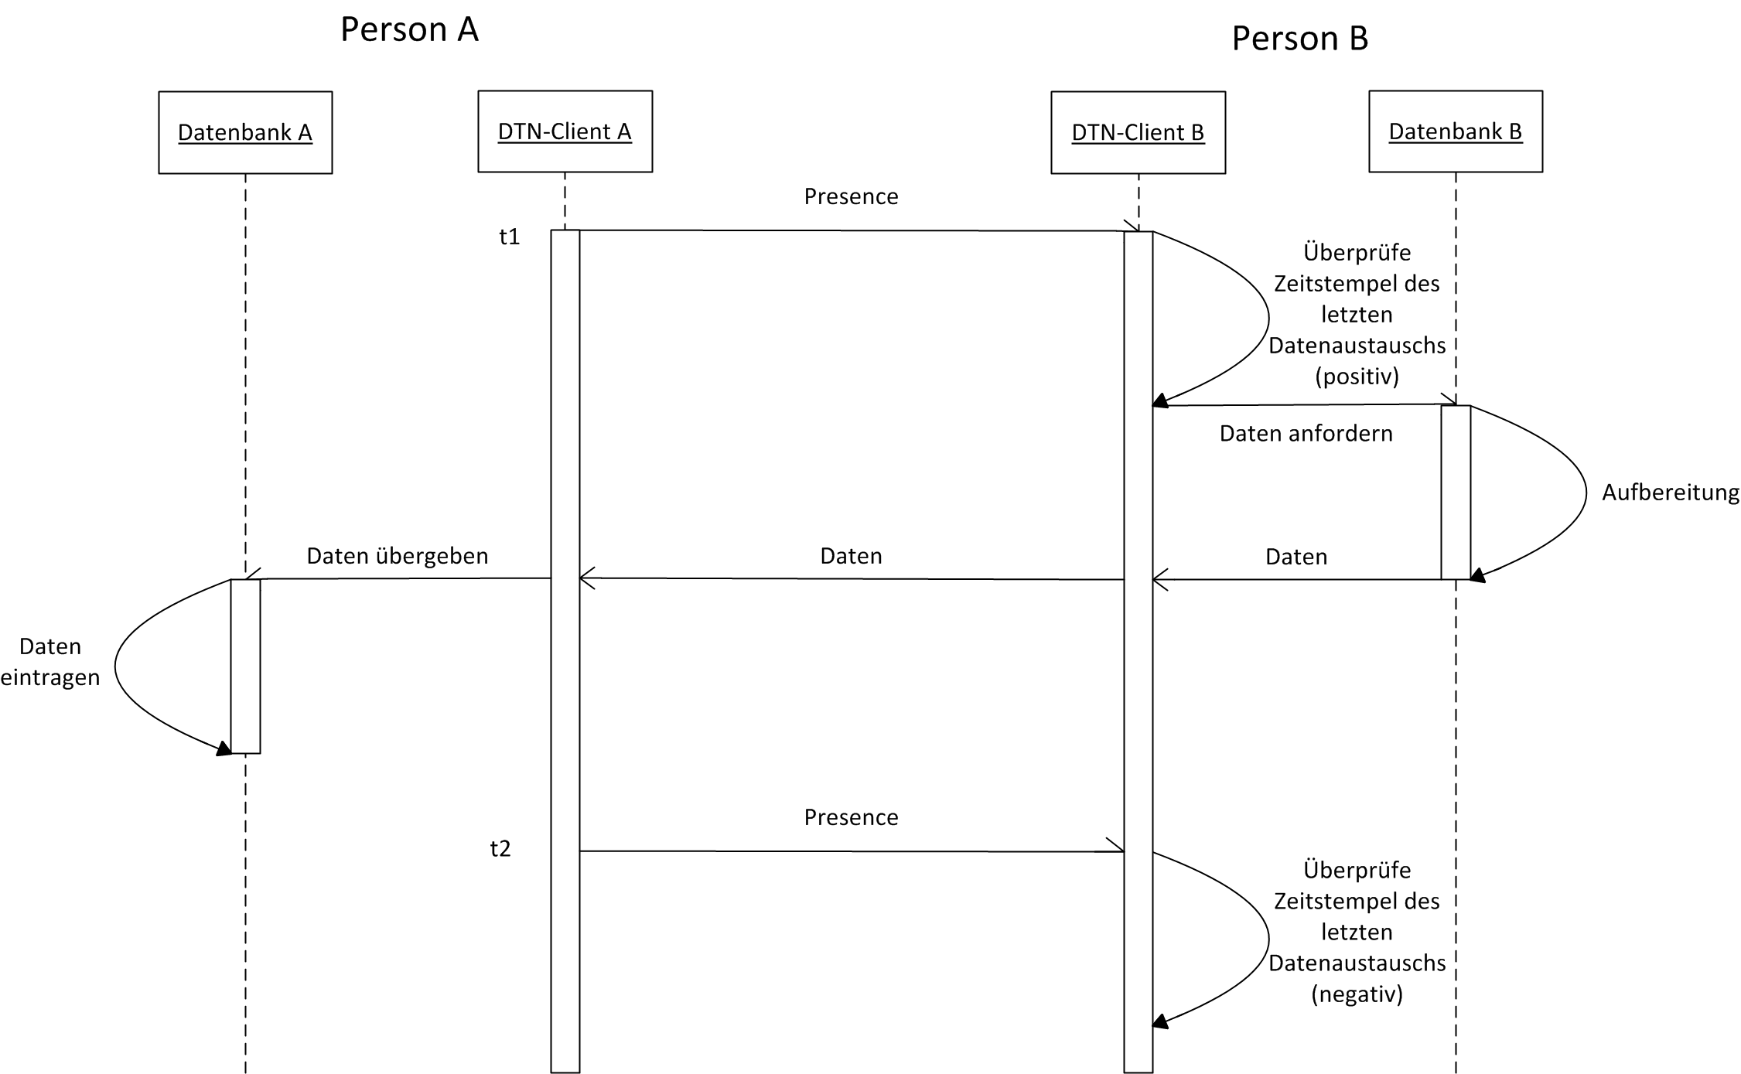
Sequenzdiagramm Datenaustausch

Slide 9
Sequenzdiagramm Datenaustausch

Slide 10
Sequenzdiagramm Datenaustausch

Slide 11
Sequenzdiagramm Datenaustausch

Slide 12
Sequenzdiagramm Datenaustausch

Slide 13
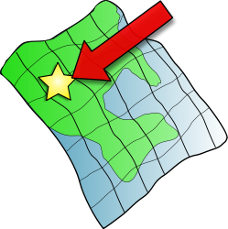
TrackMe: Positionsbestimmung
Positionsbestimmung über GPS-Empfänger und erreichbare Funknetze
Mindestentfernung und Mindestzeit für nächstes Positionsupdate einstellbar
Entscheidung wann neue Position übernommen wird anhand (Priorität absteigend):
Benutzereinstellungen (Zeit),
Zeit,
Genauigkeit,
Art der Positionsbestimmung (GPS / Network)

Slide 14

TrackMe: Datenspeicherung
Speicherung der Positionsdaten in SQLite Datenbank
eigene Daten und Positionsdaten anderer Nutzer
Identifikation über Handynummer
verschlüsselte Speicherung
Nach Ablauf der (einstellbaren) TTL werden die Routendaten gelöscht und nicht mehr weiterverbreitet.

Slide 15
TrackMe
GUIDEMO

Slide 16
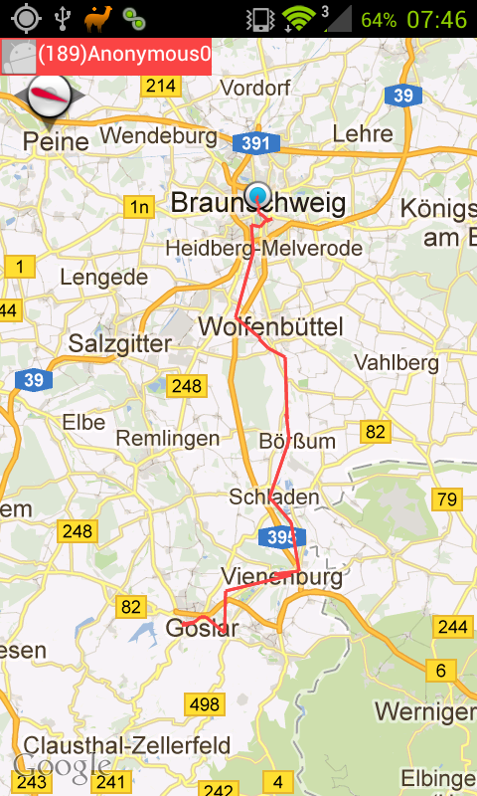
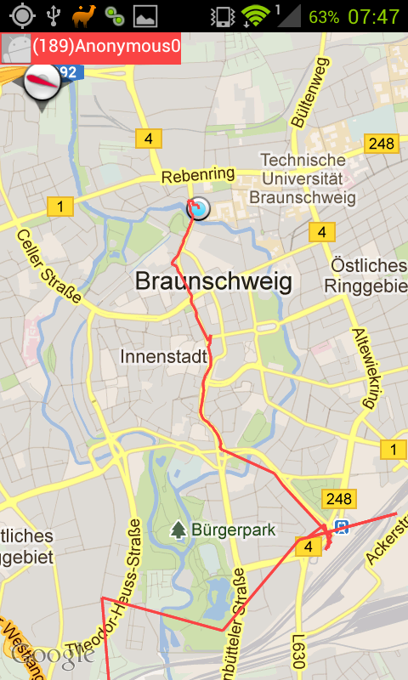
TrackMe

Slide 17
TrackMe
LIVEDEMO
APK Herunterladen unter: http://tinyurl.com/d53gm24
IBR-DTN Daemon aktivieren
WLAN-Verbindung zu: SSID: trackme KEY: trackme0

